Slide 1
Réunion d’avancement du 20/05/2022
Tristan Cornière
Lenny Laffargue
Isabelle Van Leeuwen

Slide 2
Ordre du jour
Spécifications définitives
Ordre de priorité des fonctions à réaliser
Travaux Soft
Schématique et PCB
Gestion de la batterie
Bilan de puissance
Travaux FPGA

Slide 3
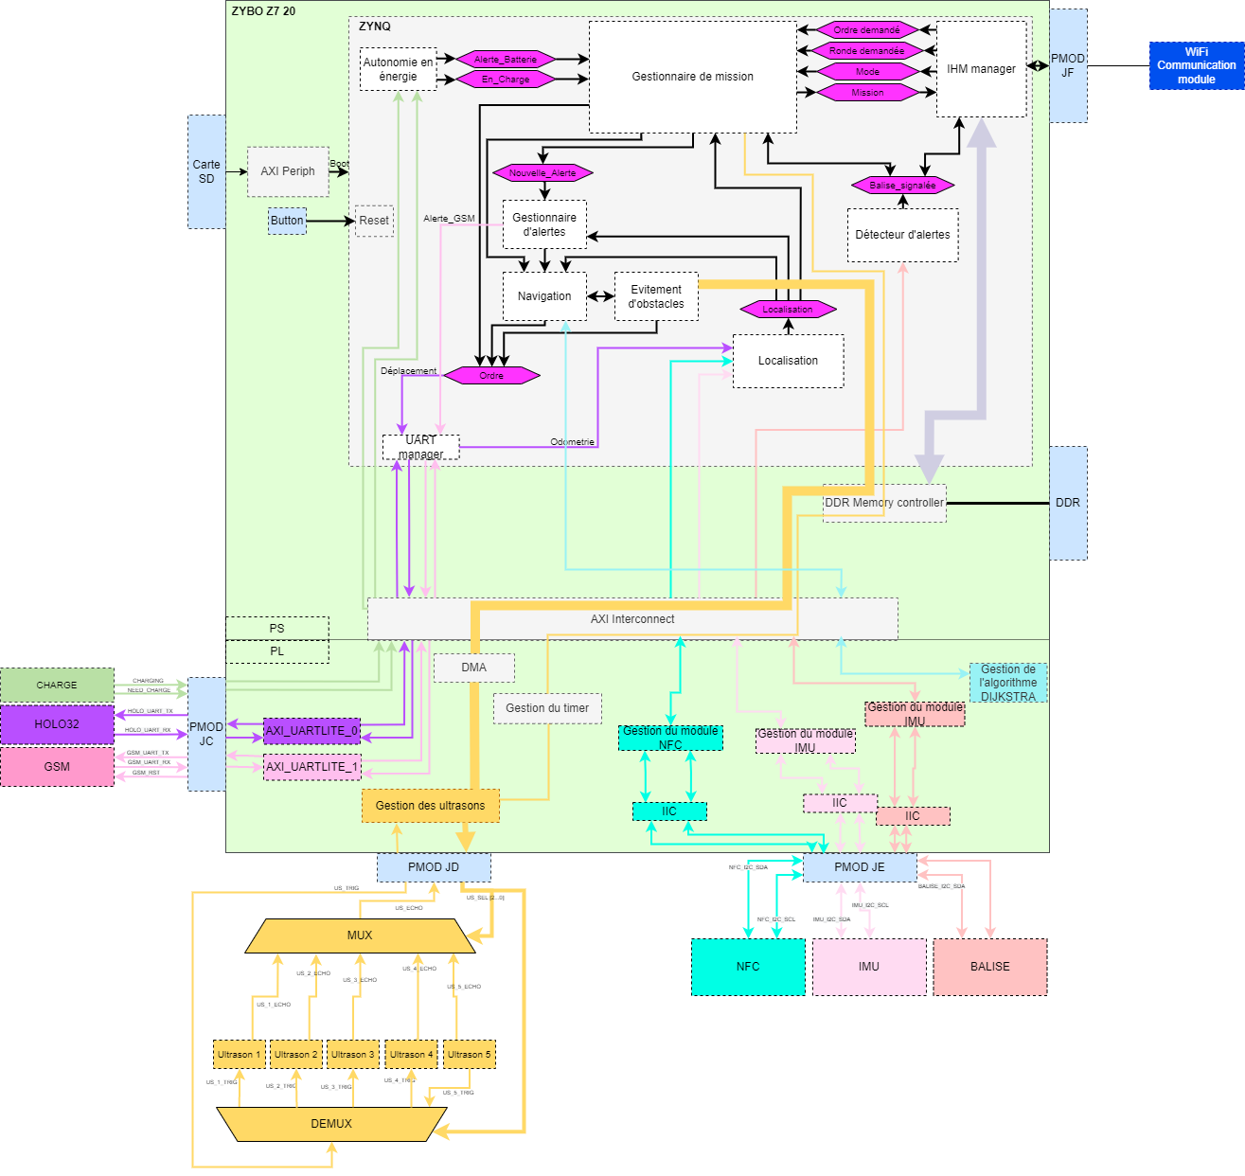
Spécifications définitives

Slide 4
Ordre de priorité des fonctions à réaliser
Communication Holo32 (Odométrie + commandes) PS
Communication à distance Zybo-PC PS
Localisation : - Cartographie Manuellement
NFC FPGA
Odométrie FPGA
IMU FPGA
Navigation : - Dijkstra FPGA
Orientation
Cheminement
Détection d’alertes FPGA
Gestionnaire de mission : - Démarrage PS
Mode auto/mode manuel PS
Gestion d’alertes PS
Rondes et timer PS & FPGA pour le timer
Interruption Ronde ➔ alertes PS
Evitement d’obstacle : - Détection FPGA
Interruption navigation PS
Arbre de décision PS
Sortie interruption PS
Autonome en énergie : - Calcul et réception des données PS
Interruption par gestionnaire de mission PS
En charge PS
Vidéo/Image
Alerte GSM

Slide 5
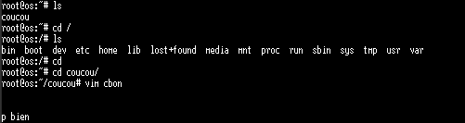
Travaux Soft
Petalinux 2020.1
Système de fichiers sur la carte SD

Slide 6
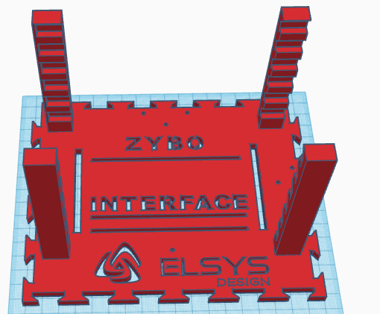
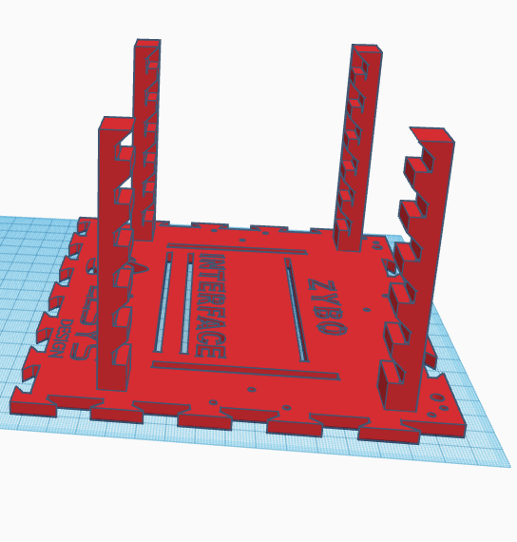
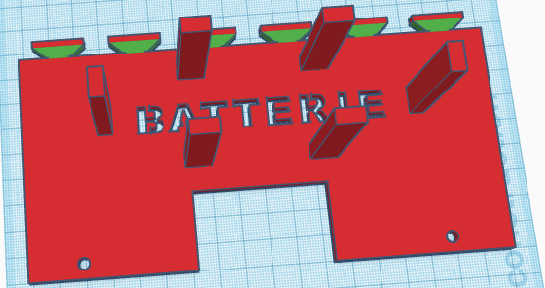
Travaux Soft
Impression 3D
Modélisation du support mécanique

Slide 7
Travaux Soft
IHM avec python et flask
Communication entre programme et interface

Slide 8
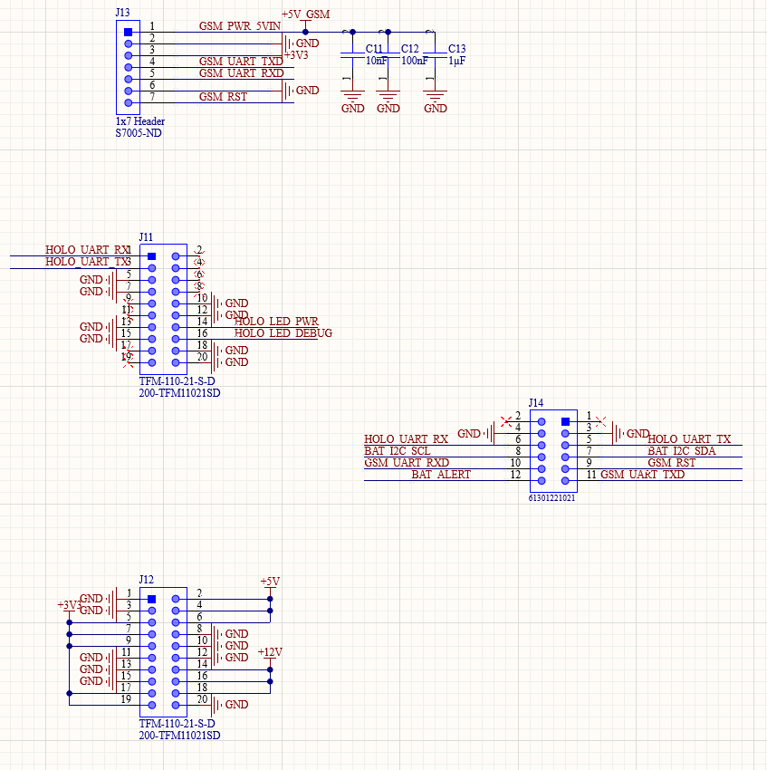
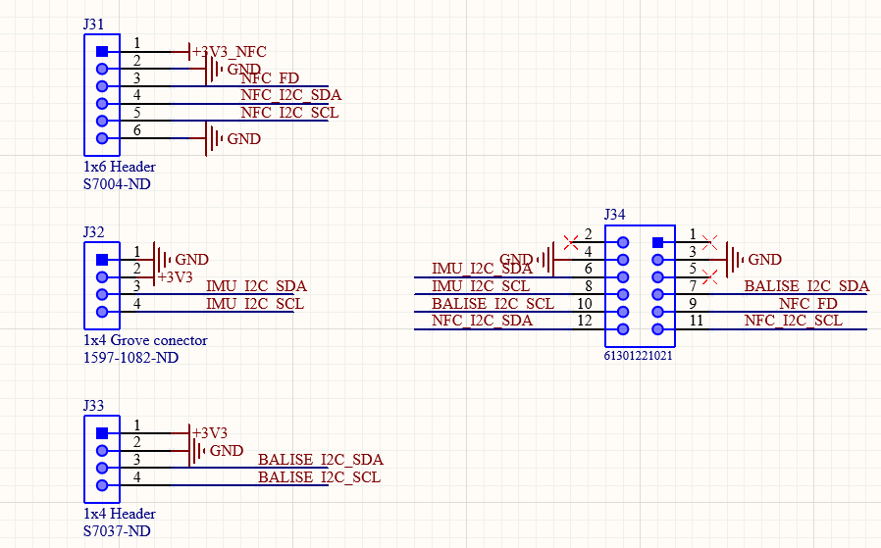
Schématique et PCB

Slide 9
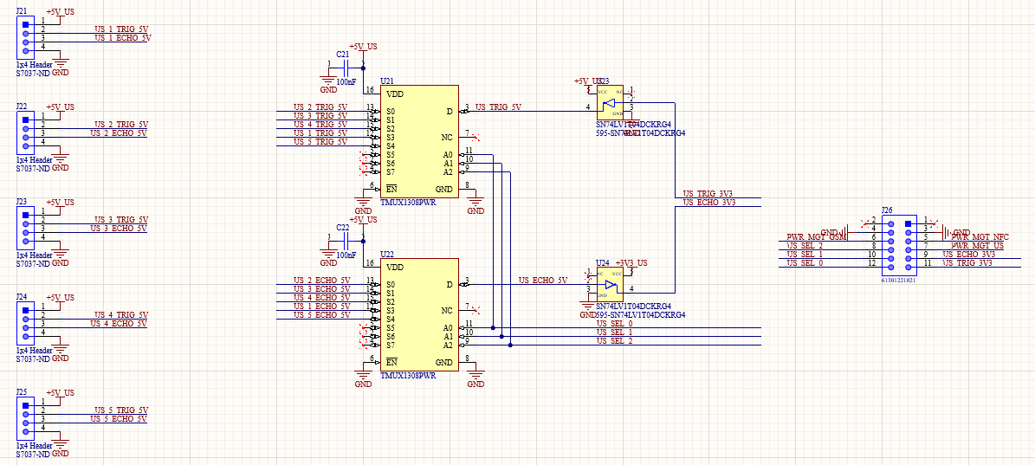

Slide 10
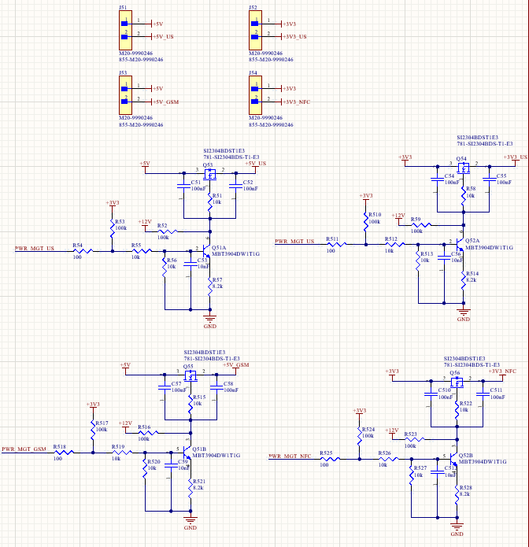
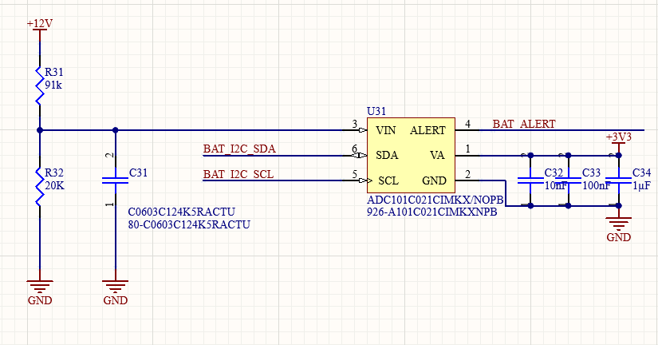
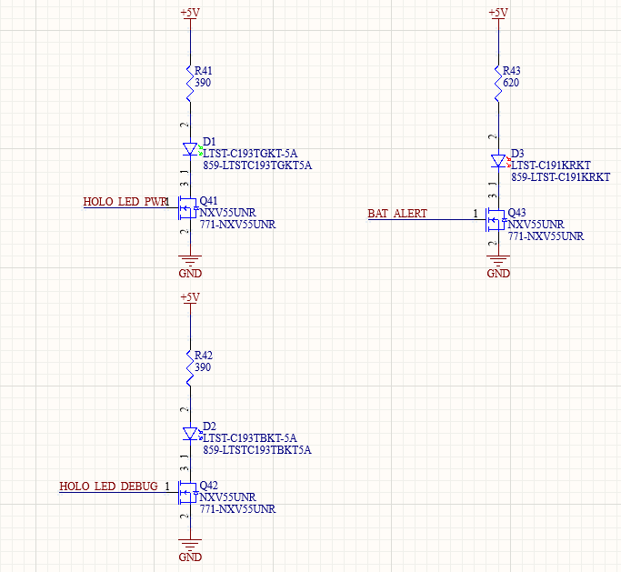
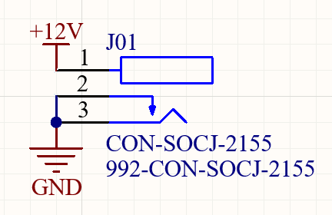

Slide 11
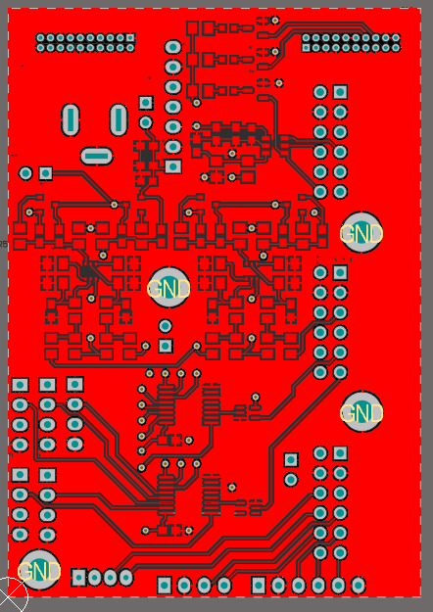
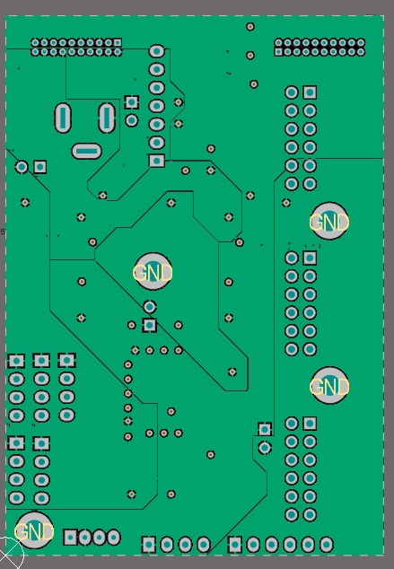
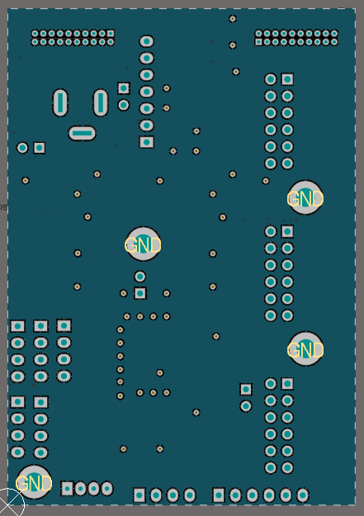
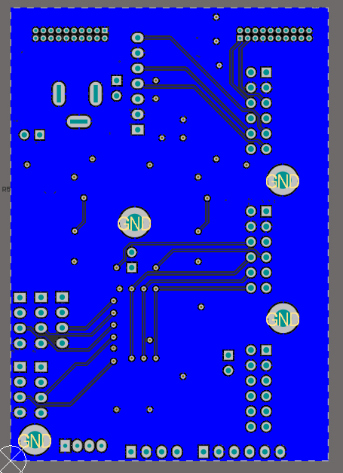

Slide 12
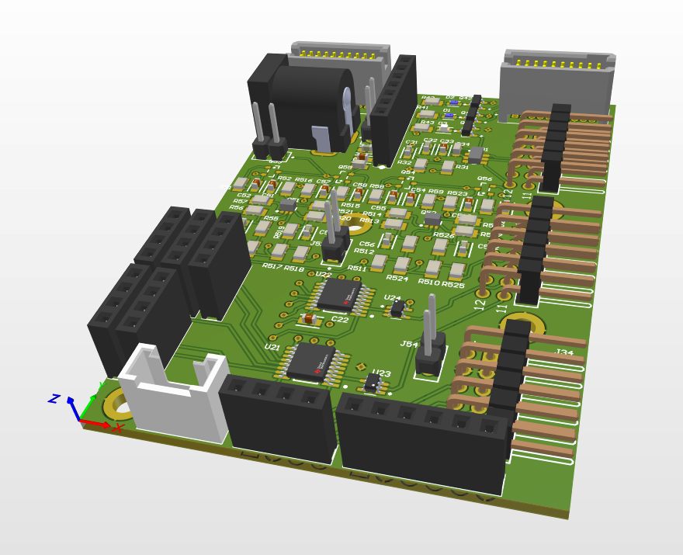

Slide 13
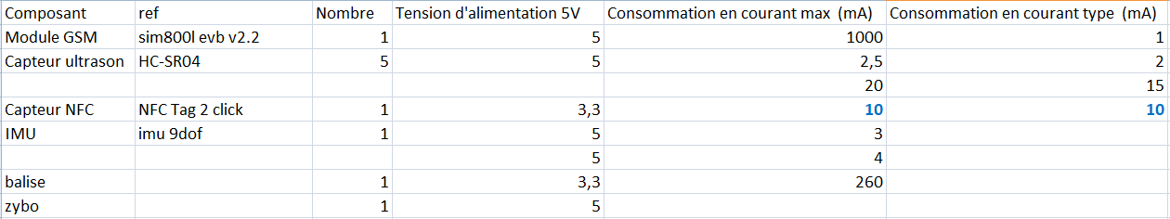
Bilan de puissance

Slide 14
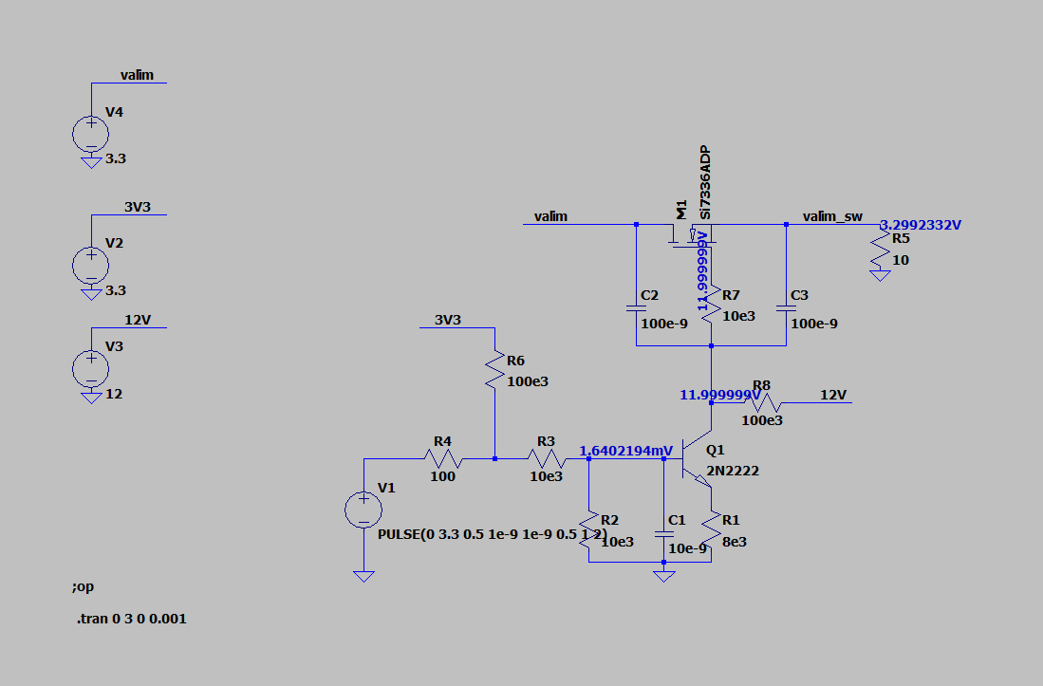
Simulations LTspice

Slide 15
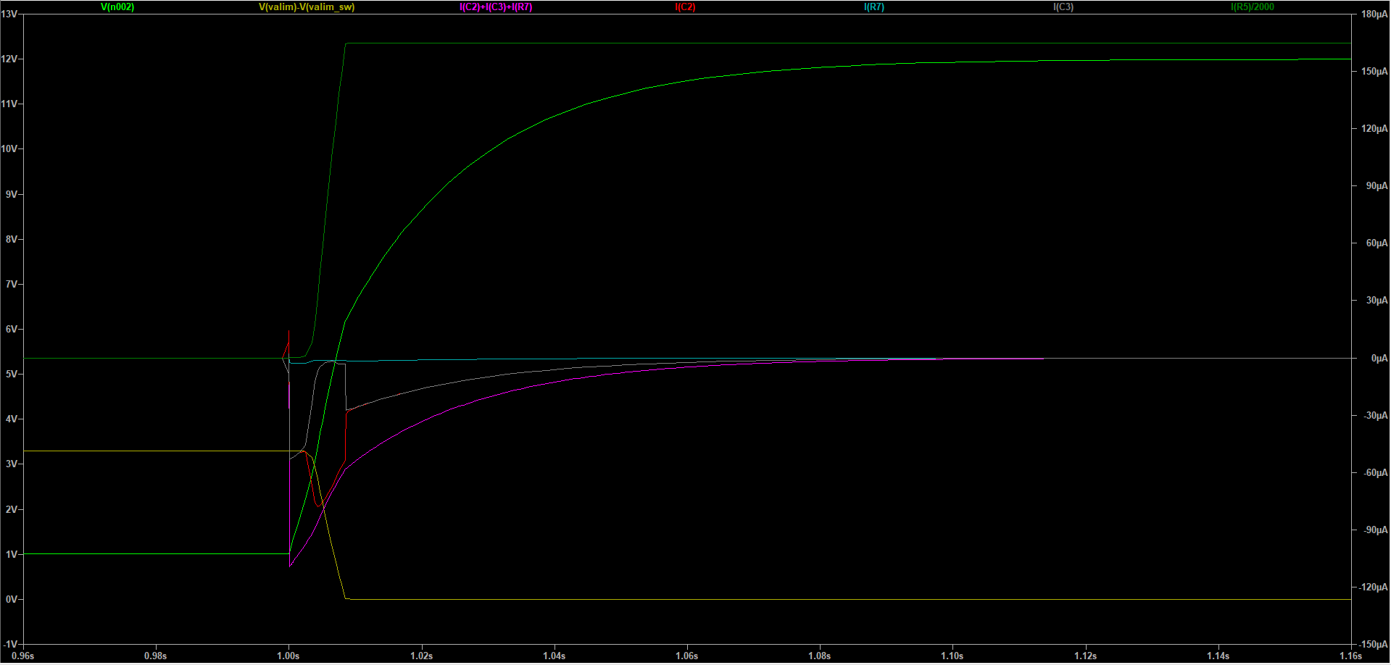

Slide 16
